Slide 1
第７章
プランの進捗管理

Slide 2





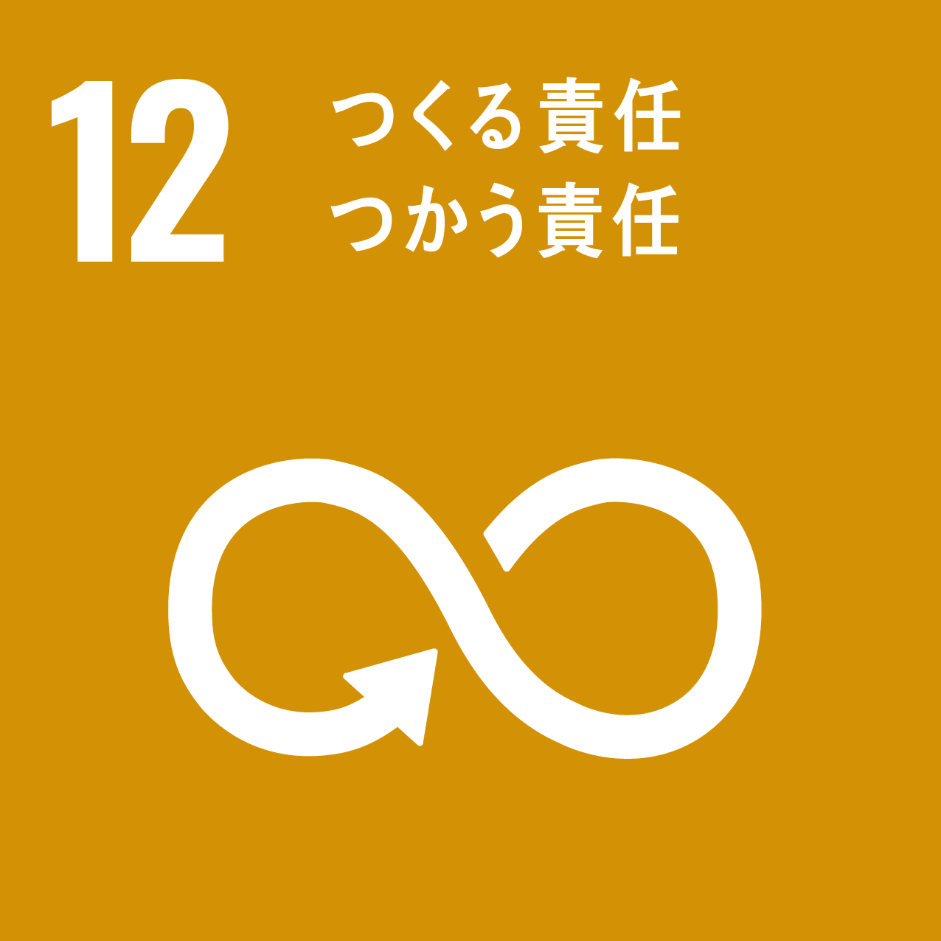




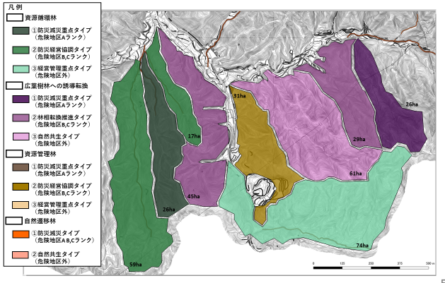
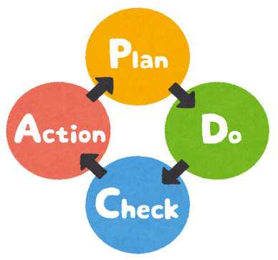



第７章 プランの進捗管理
進捗管理の考え方
○ 毎年、本プランの成果指標に対する実績の検証を行います。検証には、「大阪府森林審議会」に評価･点検するための部会を設置し、
外部の有識者等の意見も含めた評価・点検を行う。
○ 社会情勢の変化や施策及び意向調査の推進に伴うゾーニングの変化等を踏まえ、５年ごとに計画の見直しを行います。
○ 国の森林・林業基本計画や全国森林計画、各種指針等に基づき、今後示される制度や施策についても、このサイクルの中で検討し、
大きな見直しが必要な場合は、適宜、取り込んでいきます。
●施策推進の成果に伴うゾーニングの見直し（例）
基軸１（Ａランク低減）：防災減災重点タイプ⇒防災経営協調タイプ
基軸３（広葉樹林化） ：広葉樹林への誘導転換⇒自然遷移林
計画の策定
取組みの見直し
林相転換完了で
自然遷移林
（自然共生タイプ）
に移動
取組みの実施
ゾーニングの移動
施策の改善・追加
指標の見直し
＋
モニタリング調査
進捗状況の把握
施策の有効性の検証
治山対策完了で
資源循環林
（防災経営協調タイプ）
に移動
※有識者による部会での評価・点検
見直しを重ねることで「あるべき将来像」に近づいていく

